Slide 1



Graad 9: Wêreld van Werk
Regte en Verantwoordelikhede in die Werkplek
Kwartaal 2: Les 3
Notes:
Inleiding (3 min)
Groet leerders. Laat leerders toe om te gaan sit en hul leermateriaal gereed te kry.
Vra leerders om die implikasies vir die keuse tussen NSS en NSB wat laas week bespreek is, te herroep:
Vakke
Slaagvereistes
Toegang tot verdere onderwys
Persoonlike faktore: Toekomsplanne, leerstyl, loopbaandoelwitte, langtermyngeleenthede en persoonlike omstandighede
Sê vir leerders dat vandag se les steeds op die wêreld van werk sal fokus, maar dat die fokus nie meer op die NSS- en NSB-kwalifikasies sal wees nie. Die fokus beweeg nou na werkplek self. Verduidelik aan leerders dat werk in hierdie konteks verwys na voltydse of deeltydse poste wat deur gekwalifiseerde mense of studente wat opleiding in die werkplek ontvang, gevul word.

Slide 2
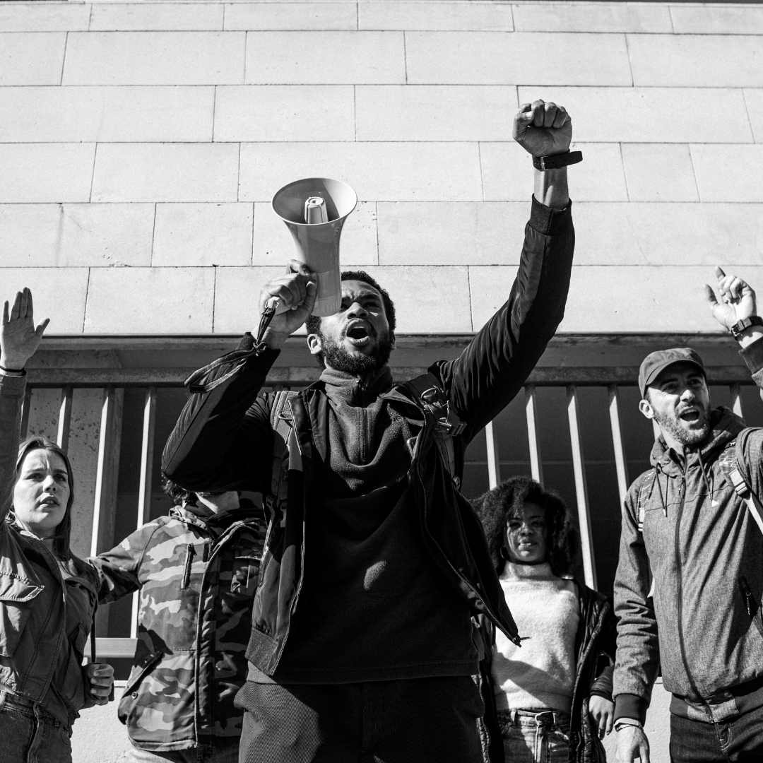
Leerdoelwit
In hierdie les sal jy:
Oor die regte en veranderwoordelikehed in die werkplek leer.
Notes:
Inleiding (2 min)
Deel die lesdoelwitte met leerder:
Leer oor die wêreld van werk ten opsigte van regte en verantwoordelikhede.

Slide 3
Sleutelterme
Werkgewer: ‘n Persoon of maatskappy wat 'n werknemer aanstel om take te verrig.
Werknemer: ‘n Individu wat vir 'n werkgewer werk in ruil vir vergoeding (betaling).
Arbeidswette: Wette met betrekking tot die regte en verantwoordelikhede van werkers.
Regte: Regte verseker dat die vryheid en welstand van elke individu beskerm word wanneer daardie vryheid of welsyn deur ander bedreig word.
Verantwoordelikhede: Riglyne van hoe mense moet optree om regte te handhaaf.
Notes:
Onderrig (2 min)
Verduidelik die volgende aan leerders: Sodra jy jou opleiding voltooi het en die arbeidsmag betree, moet jy bewus wees van die verantwoordelikhede wat redelikerwys deur jou werkgewer van jou verwag sal word. Jy moet ook bewus wees van watter regte jy as werknemer het. In Suid-Afrika is daar arbeidswette (wette met betrekking tot die regte en verantwoordelikhede van werkers) wat help om hierdie voorwaardes te stipuleer.
Maak seker dat leerders die volgende sleutelterme verstaan. Voordat u die definisie van die sleutelterme op die skyfie openbaar, vra leerders om dit in hul eie woorde te definieer:
Werkgewer: 'n persoon of maatskappy wat 'n werknemer aanstel om take te verrig
Werknemer: 'n individu wat vir 'n werkgewer werk in ruil vir vergoeding (betaling).
Regte: regte verseker dat die vryheid en welstand van elke individu beskerm word wanneer daardie vryheid of welsyn deur ander bedreig word.
Verantwoordelikhede: riglyne van hoe mense moet optree om regte te handhaaf.

Slide 4

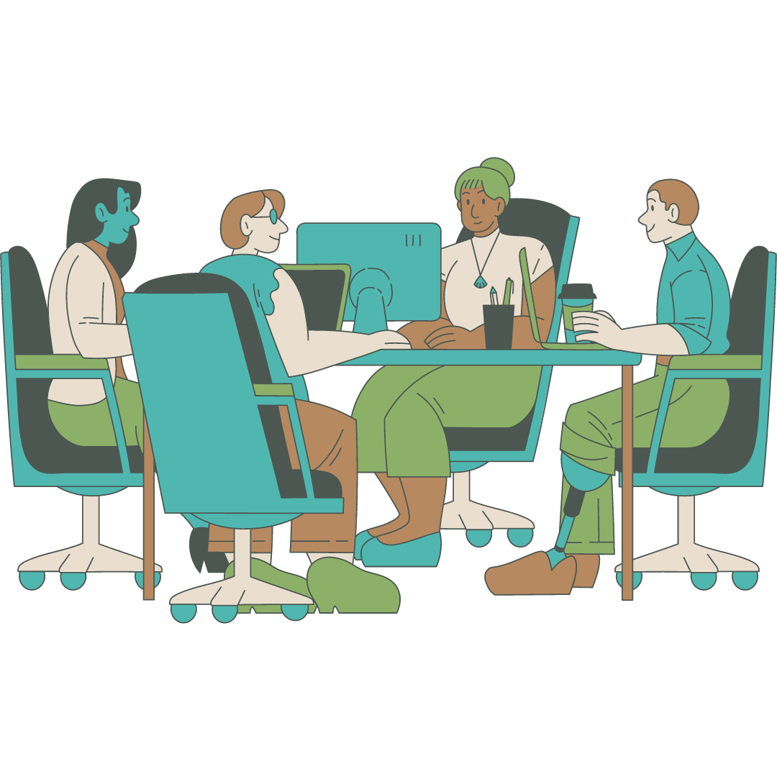
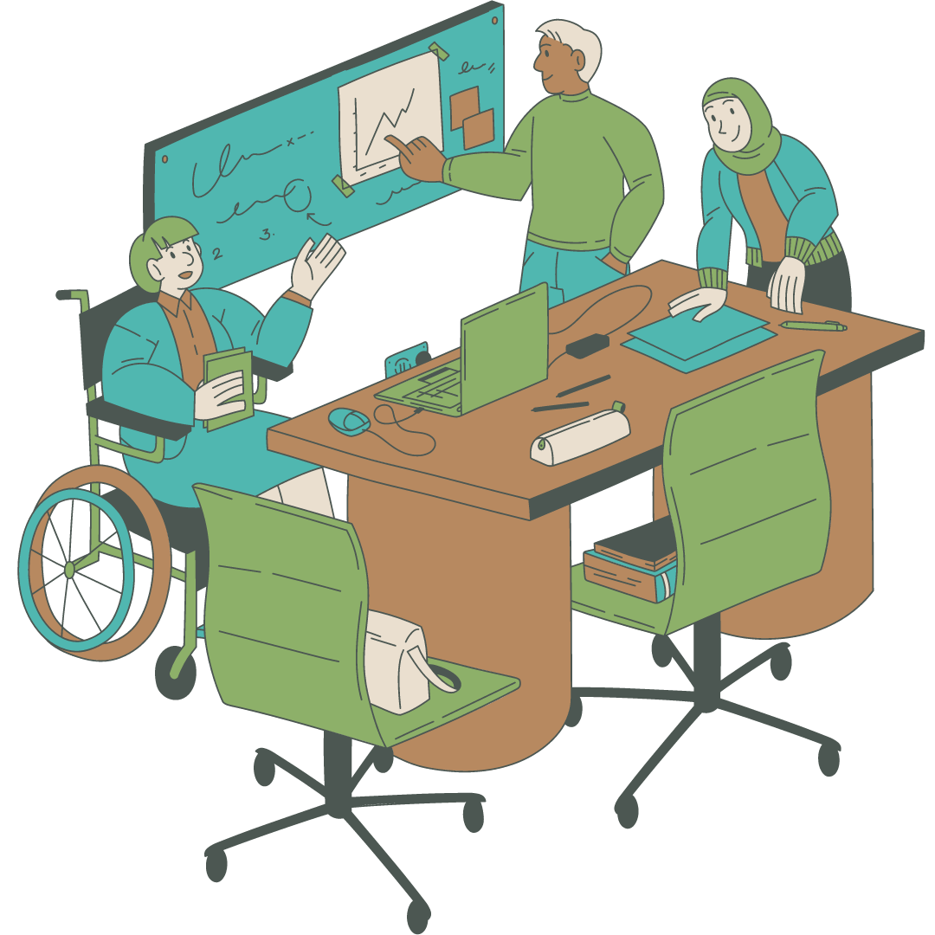
Die Wet op Arbeidsverhoudinge
Die Wet op Basiese Diensvoorwaardes
Die Wet op Gelyke Indiensneming
Notes:
Onderrig (2 min)
Stel leerders bekend aan drie arbeidswette wat ons regte en verantwoordelikhede in die werkplek uiteensit. Op graad 9-vlak vereis leerders nie diepgaande kennis van elke wet nie, maar dit is van kardinale belang dat hulle besef dat die regte en verantwoordelikhede wat in hierdie les bespreek word, daarop gebaseer is.
Die Wet op Arbeidsverhoudinge
Die Wet op Basiese Diensvoorwaardes
Die Wet op Gelyke Indiensneming

Slide 5
Werknemers het die reg ...
Om met respek en waardigheid deur kollegas en toesighouers behandel te word.
Om billike betaling vir verrigte werk te ontvang.
Tot 'n omgewing vry van diskriminasie of afknouery.
Tot 'n omgewing vry van seksuele teistering.
Om behoorlike opleiding en persoonlike beskermende toerusting (PBT) te ontvang om take veilig uit te voer.
Ingelig te wees oor gevare in die werkplek, en om toegang tot basiese gesondheids- en veiligheidsinligting te hê.
Om aan gesondheids- en veiligheids-besprekings deel te neem.
Tot gereelde breuke gedurende die werksdag.
Tot siekverlof, jaarlikse verlof en ouerskapverlof.
Tot redelike werksure.
Om nie onbillik afgedank te word nie.
Notes:
Onderrig (8 min)
Verduidelik die volgende aan leerders: Om 'n omgewing te skep waar beide werkgewers en werknemers floreer, is dit noodsaaklik dat almal hul werkplekregte en -verantwoordelikhede nakom. Dit is belangrik om te onthou dat jou regte slegs gehandhaaf kan word as jy die ooreenstemmende verantwoordelikhede nakom. Hierdie verbintenis vorm die grondslag van 'n kultuur wat op respek, gelykheid en professionaliteit binne die organisasie fokus.
Vra leerders om sê watter regte hulle dink werkgewers in die werkplek behoort te hê.
Gaan deur die basiese werknemersregte op die skyfie.
Werknemers het die reg:
Om met respek en waardigheid deur kollegas en toesighouers behandel te word.
Om billike betaling vir verrigte werk te ontvang.
Tot 'n omgewing vry van diskriminasie of afknouery.
Tot 'n omgewing vry van seksuele teistering.
Om behoorlike opleiding en persoonlike beskermende toerusting (PBT) te ontvang om take veilig uit te voer.
Ingelig te wees oor gevare in die werkplek, en om toegang tot basiese gesondheids- en veiligheidsinligting te hê.
Om aan gesondheids- en veiligheidsbesprekings deel te neem.
Tot gereelde breuke gedurende die werksdag.
Tot siekverlof, jaarlikse verlof en ouerskapverlof.
Tot redelike werksure.
Om nie onbillik afgedank te word nie.
Neem 'n oomblik om leerders aan die KVBA voor te stel wanneer u by die reg om nie onbillik afgedank te word nie uitkom. Verduidelik die volgende: Indien 'n werknemer van mening is dat hy/sy onbillik afgedank is, is die eerste stap om die kwessie met hul werkgewer te opper. Indien die kwessie nie intern opgelos kan word nie, is die volgende stap dikwels om 'n klag by die Kommissie vir Versoening, Bemiddeling en Arbitrasie (KVBA) in te dien. Die KVBA is 'n onafhanklike liggaam wat help om geskille (meningsverskille) tussen werkgewers en werknemers op te los.

Slide 6


Groep-
Aktiwiteit
Notes:
Groepaktiwiteit (10 min)
Sê vir leerders dat hulle nou die verantwoordelikhede van elkeen van hierdie regte in hul Groepaktiwiteit sal ondersoek.
Gee die volgende voorbeelde van verantwoordelikhede wat met bepaalde regte geassosieer word, en noem dat elke reg meer as een verantwoordelikheid het:
Vir die reg om met respek en waardigheid deur kollegas en toesighouers behandel te word, het werknemers die verantwoordelikheid om professioneel en konstruktief met hul kollegas en toesighouers te kommunikeer.
Vir die reg op 'n omgewing vry van diskriminasie of afknouery, het werknemers die verantwoordelikheid om 'n kultuur van inklusiwiteit en diversiteit in die werkplek te bevorder.
Leerders sal nou Aktiwiteit 1 (Les 3 – Werkkaart) in hulle groepe van VIER tot VYF voltooi. In hierdie aktiwiteit moet leerders 'n werknemer verantwoordelikheid gee wat verband hou met elk van die basiese regte wat bespreek is. Moedig leerders aan om nie dieselfde verantwoordelikhede wat jy pas vir die eerste twee regte genoem het te gebruik nie.
Laat leerders toe om terugvoer te gee en hul antwoorde te merk. Antwoorde is op Les 3 – Werkkaart MEMO beskikbaar.

Slide 7

Refleksie
Notes:
Refleksie (5 min)
Sluit die les af en vra leerders om na te dink oor wat hulle in hierdie les geleer het.
Leerders voltooi die volgende refleksievrae in Aktiwiteit 2 (Les 3 – Werkkaart).
Hoe verseker ek dat ek my klasmaats en onderwysers met respek en hoflikheid behandel?
Het ek al ooit afknouery of oneerlike gedrag by die skool gesien of ervaar? Wat het ek daaraan gedoen?
Volg ek skoolprosedures wanneer ek siekverlof moet neem of om ander redes skool moet misloop?
Het ek al ooit vooruit vir afwesigheid van skool beplan om ontwrigting van my studie tot die minimum te beperk? Indien nie, hoe kan ek verbeter?
Leerders moet ook die volgende vraag as huiswerk voltooi:
Vra 'n werkende volwassene (ouer / voog / familielid) of hulle hul werkplekregte kan noem. Hoeveel van die elf wat in hierdie les bespreek is, het hulle genoem? Skryf enige bykomende regte neer wat hulle genoem het wat nie in vandag se les bespreek is nie.

